Slide 1
Framesemantik
- den passenden Rahmen finden
Masterarbeit: Frame Shifts und Frame-Vergleichbarkeit bei Englisch-Deutscher Übersetzung am Beispiel einer Volltextannotation mit FrameNet
Translatologie, Universität Leipzig

Slide 2
1. Frames
Example:
This frame involves buyers paying money for goods.
In this frame the money is the direct object, and is mapped to the theme of the transfer.
I paid her $50 for a video game.
Frame: Commerce_pay
Core Frame Elements: Buyer, Seller, Goods, Money
(FrameNet)
Was ist ein Frame?
A description of a type of event, relation or entity and the participants in it (FrameNet)
A FRAME is any system of concepts related in such a way that to understand any one concept it is necessary to understand the entire system; introducing any one concept results in all of them becoming available. (Petruck 1997)

Slide 3
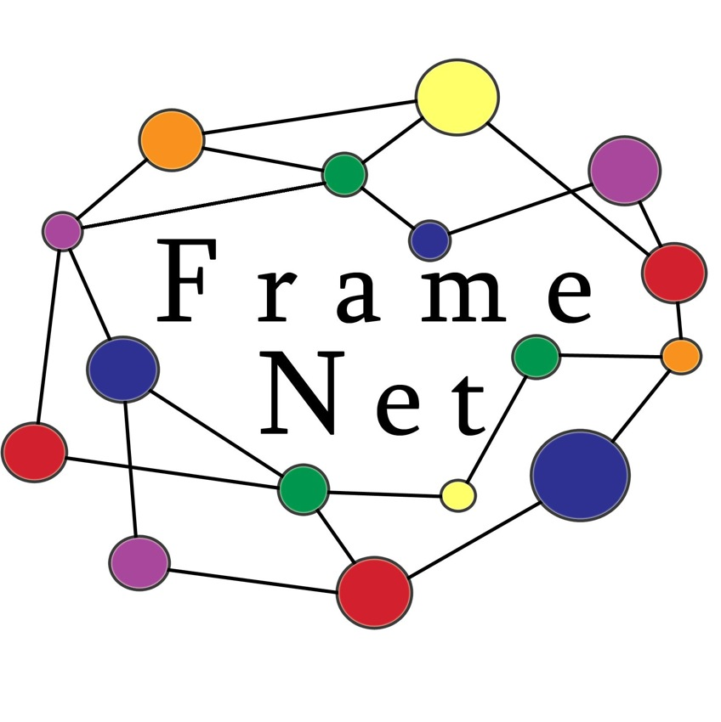
1.2 Frame-Net
Charles Fillmore, Berkeley
https://framenet.icsi.berkeley.edu/fndrupal/frameIndex
>1.200 Frames
Englisch

Slide 4
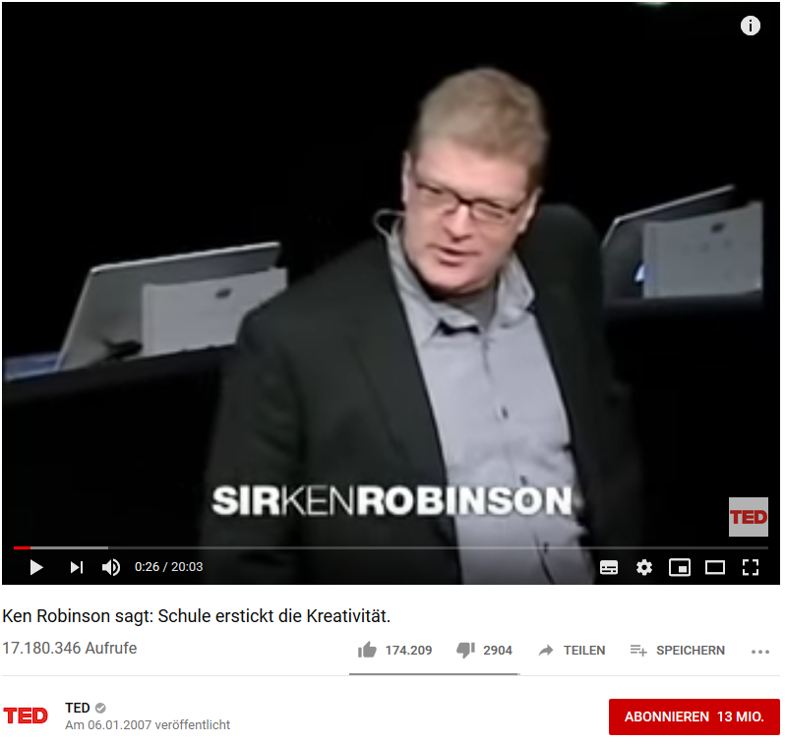
2. Frames und Übersetzung
Multilingual FrameNet Project
Annotation von TED-Talk- Übersetzungen (Untertitel)
Frame-Daten: FrameNet
Volltextannotation

Slide 5
2.1 Volltextannotation
Annotation in FrameNet
Beispiele (Korpus)
Volltextannotation
Volltextannotation mit WebAnno
Alle Frames im Satz
https://webanno.lingterm.net/webanno/login.html
Buyer PAY Money Frequency

Slide 6
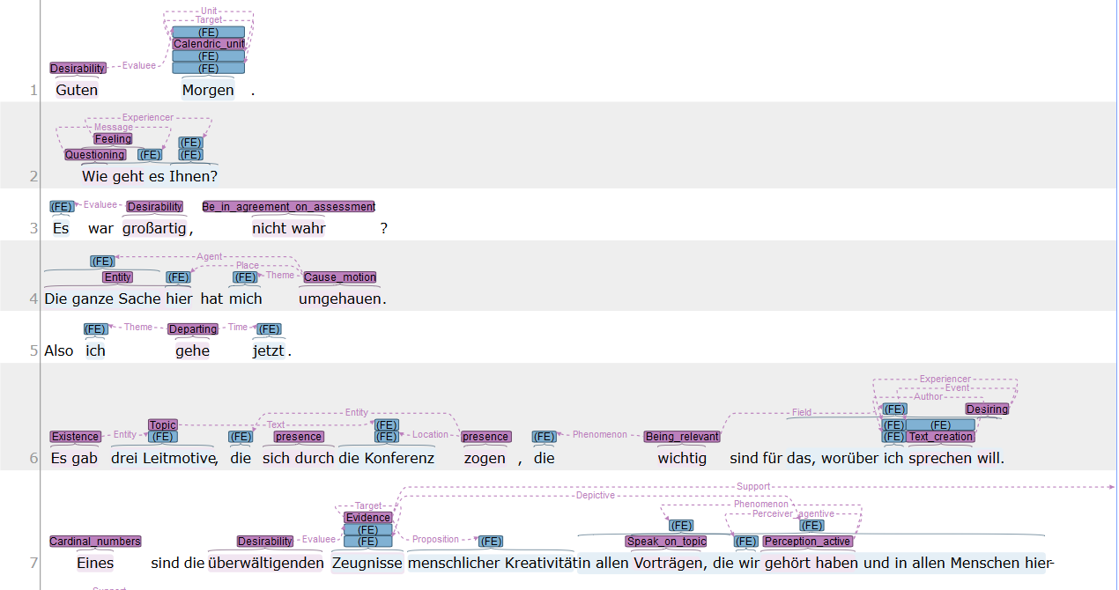
Volltextannotation mit Webanno
Frame
Frame Element (name in line above)

Slide 7
3. Ergebnisse
Volltextannotation
Verteilung der Frame Elemente über Satzgrenzen
Konjunktionen und Konstruktionen als Frame-aktivierende Elemente
Englische FrameNet-Daten für deutschen Text
Wenig Abweichungen
Übersetzung
Wenig Frame-Shifts
Z.B. Kommunikationsverben
(EN) But if you are and you SAY_{Statement} to somebody, you know, they SAY_{Statement} (...)
(DE) Sind Sie aber eingeladen und REDEN_{Chatting} mit jemandem, also wenn jemand FRAGT_{Questioning} (...)

Slide 8
4. Fazit
FrameNet
Sprachübergreifende Anwendung möglich
Probleme der Volltextannotation:
Satzgrenzen
Frame-aktivierende Elemente
Frame Shifts
v.a. explizitere Übersetzung
Meist Verbindung zwischen den Frames erkennbar

Slide 9
Literatur
Baker, Collin (2018): „Multilingual FrameNet Project“. https://framenet.icsi.berkeley.edu/fndrupal/node/5548 (27.09.2018).
Baker, Collin F. (2012): „FrameNet, current collaborations and future goals“. Language Resources and Evaluation 46.2, 269–286.
Čulo, Oliver (2013): „Constructions-and-frames analysis of translations. The interplay of syntax and semantics in translations between English and German“. Constructions and Frames 5.2, 143–167.
Dancygier, Barbara (2017) (Hrsg.): The Cambridge handbook of cognitive linguistics. Cambridge Handbooks in Language and Linguistics. Cambridge: Cambridge University Press.
Fillmore, C. J. / Johnson, Christopher R. / Petruck, Miriam R. L. (2003): „Background to Framenet“. International Journal of Lexicography 16.3, 235–250.
Fillmore, Charles J. / Lee-Goldman, Russell / Rhodes, Russell (2012): „The FrameNet Constructicon“. Boas, Hans Christian / Sag, Ivan A. (Hrsg.) (2012): Sign-based construction grammar. CSLI lecture notes 193. Stanford, Calif.: CSLI Publ. Center for the Study of Language and Information.
FrameNet: „FrameNet Data. Frame Index“. https://framenet.icsi.berkeley.edu/fndrupal/frameIndex
Petruck, Miriam R. L. (1997): „Frame Semantics“. Blommaert, Jan / Bulcaen, Chris / Östman, Jan-Ola / Verschueren, Jef / Versluys, Eline (Hrsg.) (1997): Handbook of pragmatics. Amsterdam, Philadelphia: Benjamins: 1–8.
Petruck, Miriam R. L. (2011): „Advances in Frame Semantics“. Constructions and Frames 3.1, 1–8.

Slide 10
Thanks for your attention

